Slide 1
Méthodes PUISEUX Adam Sabor

Slide 2
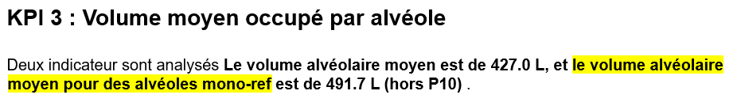

Slide 3

02
Comment est calculé le kpi 3_2 ?
Le volume alvéolaire moyen pour des alvéoles mono-réference = KPI 3_2

Slide 4
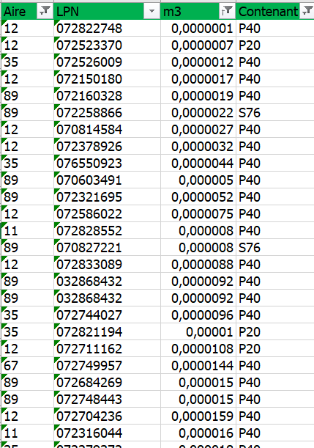
2.1 Comment est calculé le kpi 3_2 ?
Rapport stock réserve
La formule du KPI_3_2 calcule le volume moyen des contenants en
calculant la moyenne du volume pour chaque type de contenant,
puis en multipliant cette moyenne par le nombre de palettes pour chaque type.
Ensuite, on additionne ces résultats pour tous les types de contenants et on divise par le nombre total de palettes,
ce qui donne une moyenne générale pondérée des volumes.

Slide 5
03
Avancement du kpi 3.2

Slide 6
3.1 Avancement KPI 3.2 : 05 février 2 décembre

